Slide 1
Docenten handleiding
Let op: deze oefening wil je niet te vroeg inzetten omdat het verwarring en misconcepten kan veroorzaken.
Aan de andere kant wil je ook dat je leerlingen dit soort foute afbeeldingen (die overal op internet en zelfs in boeken voorkomen) kunnen herkennen
Deze misvattingen komen veel voor bij leerlingen en met deze werkvorm kun je dat goed aan het licht krijgen.
Zorg dat aan het einde altijd expliciet wordt benoemd, + laat zien wat het goede antwoord is.
Notes:
Deze PowerPoint is gemaakt voor de Kennisbank misconcepten in de biologie
© 2025 Sofie Faes voor Kennisbank Misconcepten in de Biologie | CC BY-SA 4.0

Slide 2
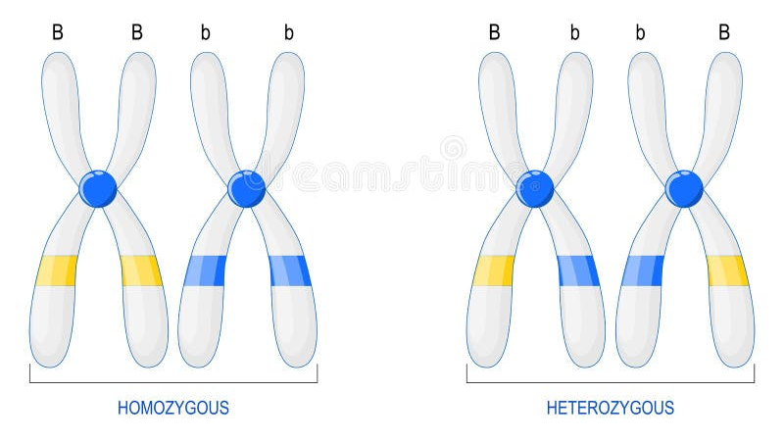
Wat is er fout in deze afbeelding?
Notes:
Fout: Het linker chromosomen paar wordt homozygoot genoemd. In het rechter chromosomenpaar bevatten twee zuster chromatiden verschillende allelen.
Goed: Het linker paar chromosomen is heterozygoot want elk chromosoom bevat een ander allel. Het rechterpaar kan in die vorm niet voorkomen want beide chromatiden van een chromsoom zijn een kopie van elkaar en dus hetzelfde.
Bron: https://nl.dreamstime.com/homozygote-en-heterozygote-chromosomen-verschil-tussen-gentechnologie-vectorillustratie-image207851568

Slide 3
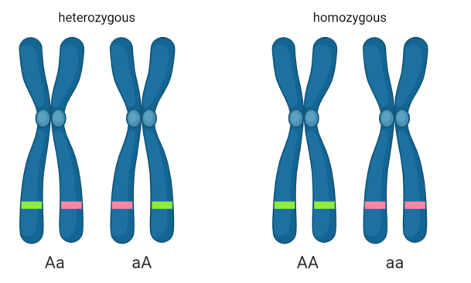
Wat is er fout in deze afbeelding?
Notes:
Fout: In het linker chromosomenpaar bevatten twee zuster chromatiden verschillende allelen. Het rechter chromosomen paar wordt homozygoot genoemd.
Goed: Het rechter chromosomenpaar is heterozygoot want elk chromosoom bevat een ander allel. Het linker paar kan in die vorm niet voorkomen want beide chromatiden van een chromsoom zijn een kopie van elkaar en dus hetzelfde.
Bron: https://www.mdpi.com/2079-9292/11/4/548#:~:text=The%20tool%20uses%20a%20multilayer,deep%2Dlearning%2Dbased%20model.
(Peer-reviewed wetenschappelijk artikel!)

Slide 4
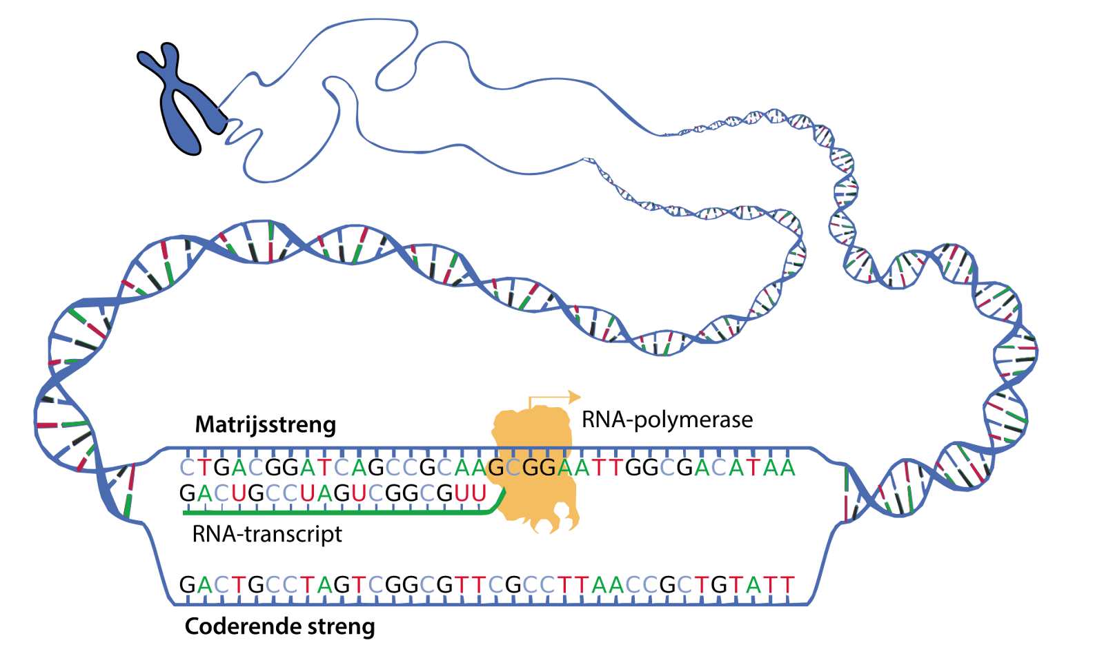
Wat is er fout in deze afbeelding?
Notes:
Fout: Tijdens de meta fase vindt transcriptie plaats
Goed: Wanneer een chromosoom gecondenseerd (opgerold) is kunnen genen niet afgelezen worden. Transcriptie gebeurt als de chromosomen in niet gecondenseerde, en niet gedupliceerde vorm zijn.
Bron: http://nl.wikipedia.org/wiki/Transcriptie_%28biologie%29

Slide 5
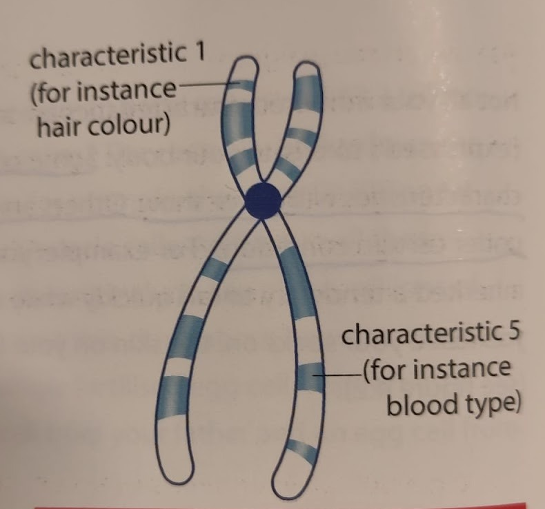
Wat is er fout in deze afbeelding?
Notes:
Fout: De zuster chromatiden hebben verschillende genenbanden
Goed: zuster chromatiden zijn exacte duplicaten van elkaar (het is één chromosoom)
Bron: Bricks biology TTO chapter: It runs in the family

Slide 7
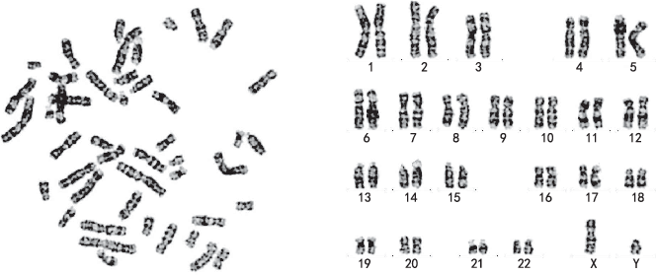
Foto chromosomen en karyogram van een man
Leg uit…
Wanneer hebben chromosomen deze zichtbare vorm?
Wat zijn homologe chromosomen paren?
Wanneer verdubbelt een chromosoom zich?
Foto van chromosomen
Gesorteerd in een karyogram
Notes:
Bestendig de juiste inzichten en controleer op misvattingen door leerlingen antwoorden te laten verwoorden bij deze vragen bij een correcte afbeelding van chromosomen.
Chromosomen hebben deze X-vormige, dikke vorm alleen tijdens de celdeling (mitose of meiose). Normaal gesproken zijn chromosomen heel lang en dun uitgerekt in de celkern, als een kluwen spaghetti, en kun je ze niet zien. Maar vlak voordat een cel zich gaat delen, condenseren ze zich tot deze compacte vorm. Dat is handig, want dan kunnen ze makkelijker netjes verdeeld worden over de twee nieuwe cellen.
Homologen paren bevatten dezelfde genen op dezelfde plaats (locus), een komt van de moeder en een van de vader. In de karyogram zijn de homologe paren genummerd.
Een chromosoom verdubbelt zich in de S-fase (S staat voor synthese) van de celcyclus. Dit gebeurt vóórdat de celdeling begint. Daardoor bestaat elk chromosoom dat je op de foto ziet uit twee identieke kopieën (zuster chromatiden) die in het midden aan elkaar vastzitten met het centromeer. Tijdens de celdeling worden die twee kopieën uit elkaar getrokken, zodat elke dochtercel er een bevat.

